Slide 1
기준정보 및 화면 관리, 사용자 권한 설정 관련 테이블
제품 및 생산공정 관련 테이블

Slide 2
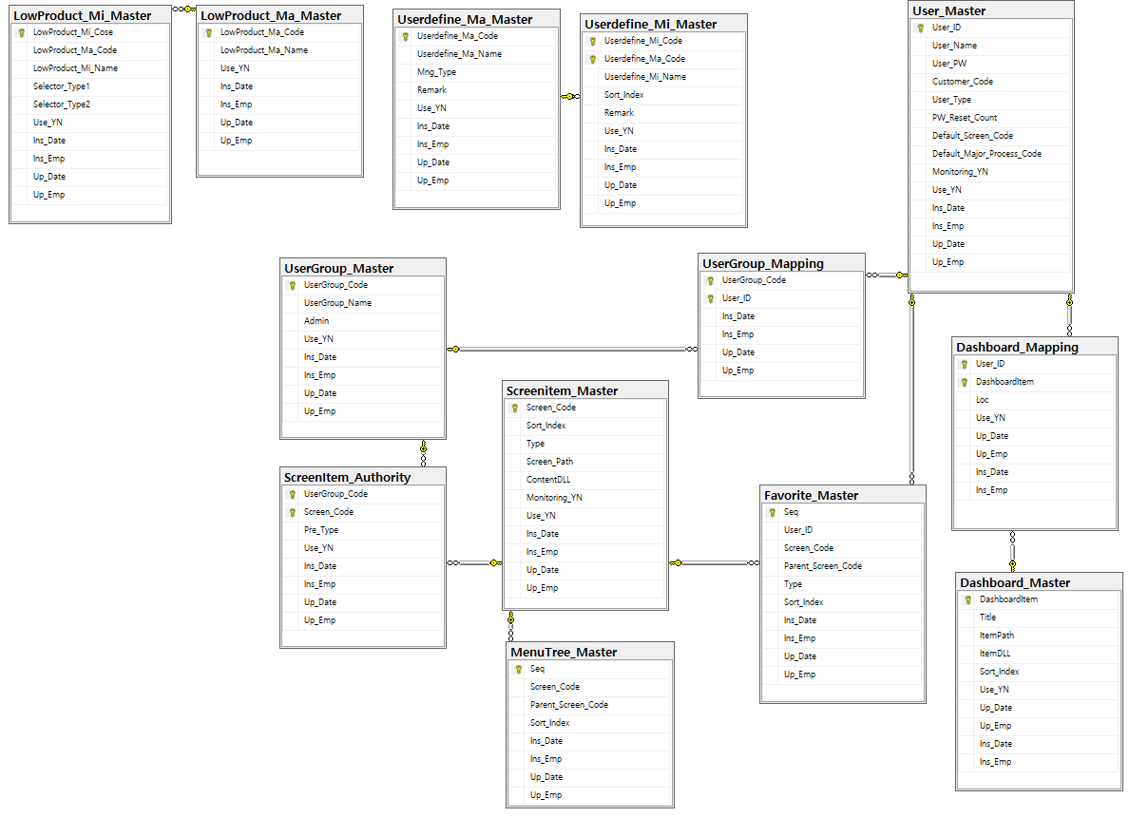

Slide 3
